Slide 1
РАЗРАБОТКА И ПРОИЗВОДСТВО ПРИБОРОВ УЧЕТА РАСХОДА ЖИДКОСТЕЙ, ГАЗА И ТЕПЛОВОЙ ЭНЕРГИИ

Slide 2
НОВЫЕ РАЗРАБОТКИ 2019 ГОДА

Slide 3
КОМПАНИЯ СЕГОДНЯ
«ВЗЛЕТ»
29 ЛЕТ
В группе компаний
КОМПАНИИ
сегодня работает
свыше 600
сотрудников
свыше 100 чел.
свыше 400 чел.
свыше 80 чел.
свыше 100 чел.
в разработке и инженерном центре
на производстве
в продажах
управление и обеспечивающие службы

Slide 4
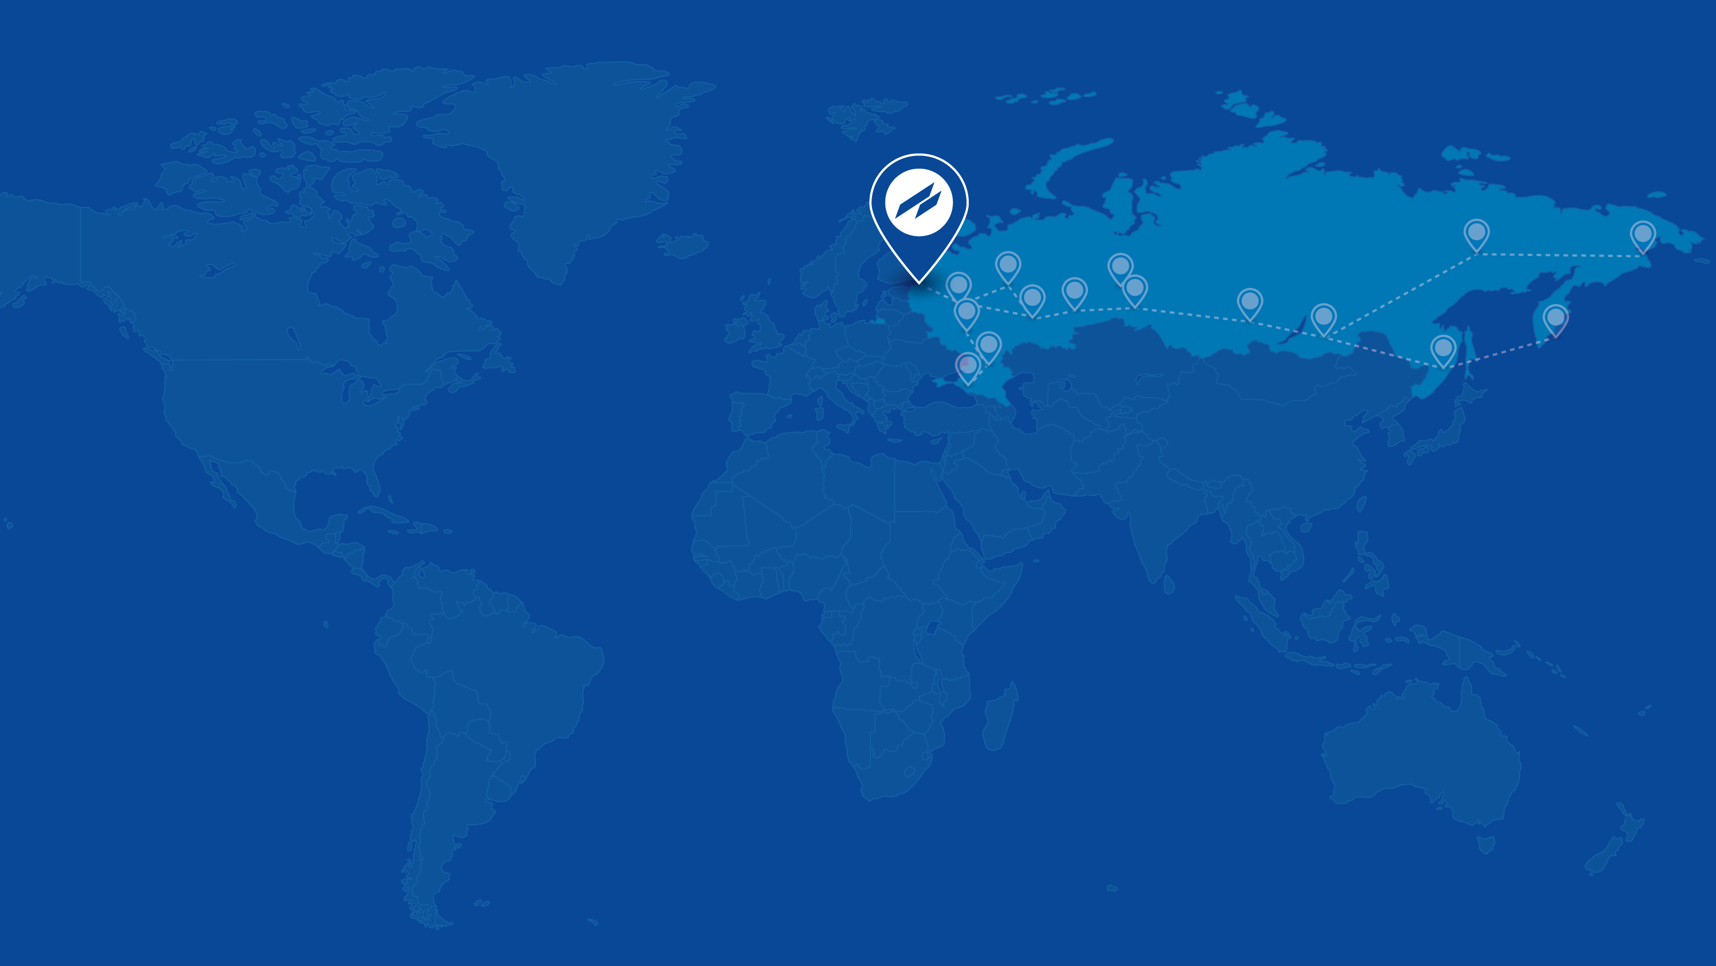
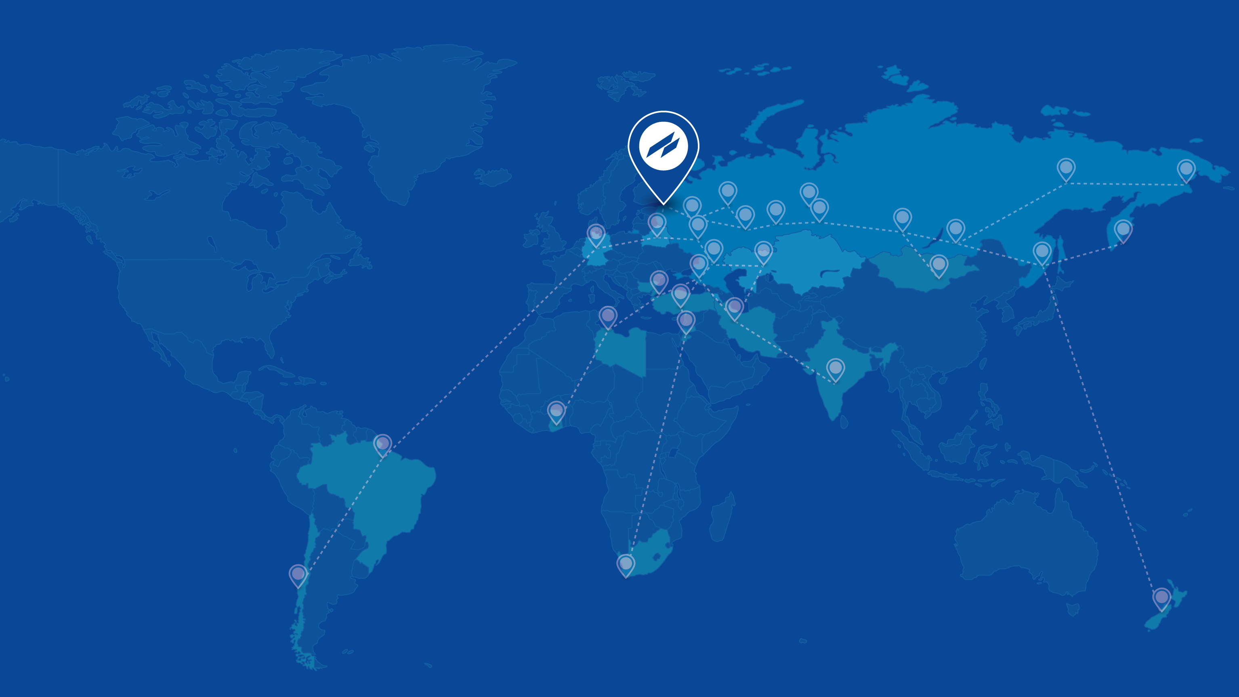
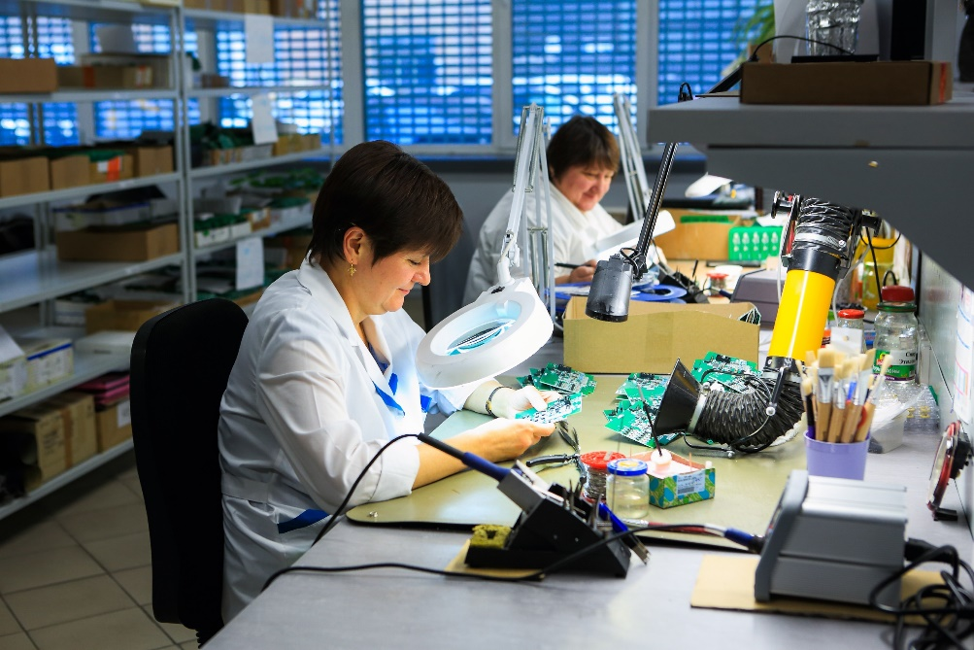
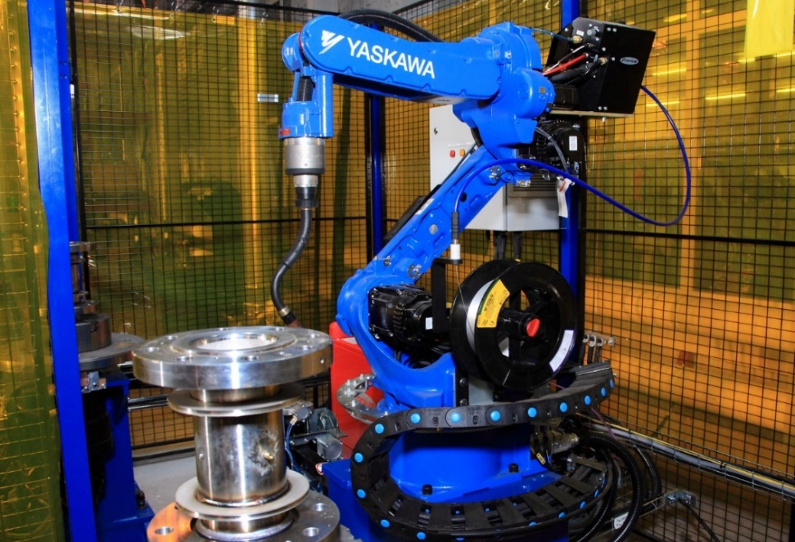
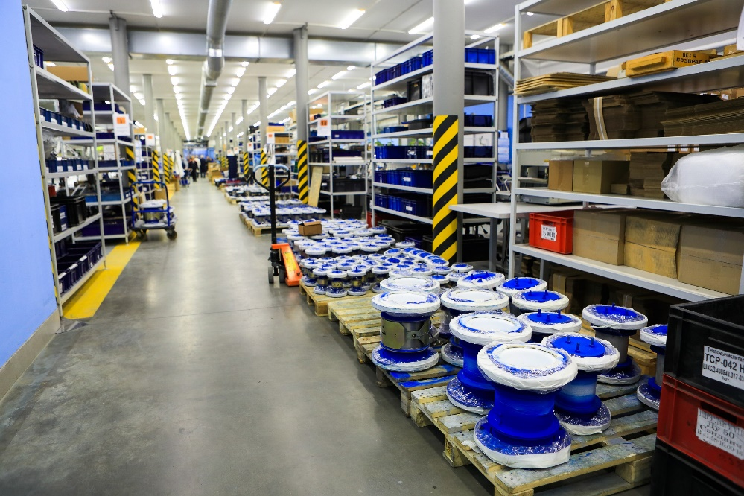
КОМПАНИЯ СЕГОДНЯ
Центральный офис и основные производственные мощности находятся в Санкт-Петербурге
в 85
субъектах Российской Федерации
более 200
региональных Сервисных центров и Представительств
Поставки оборудования осуществляются в 24 страны мира

Slide 5
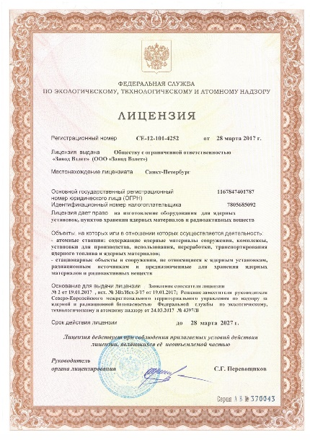
КАЧЕСТВО
Система Качества предприятия сертифицирована на соответствие требованиям ISO 9001:2015
Продукция сертифицирована в РФ, странах СНГ и Европы
Получены международные сертификаты OIML, MID и HART
Компания внесена в реестр поставщиков нефтегазового комплекса
Получен допуск на производство и проектирование оборудования для атомной промышленности

Slide 6
КАЧЕСТВО

Slide 7
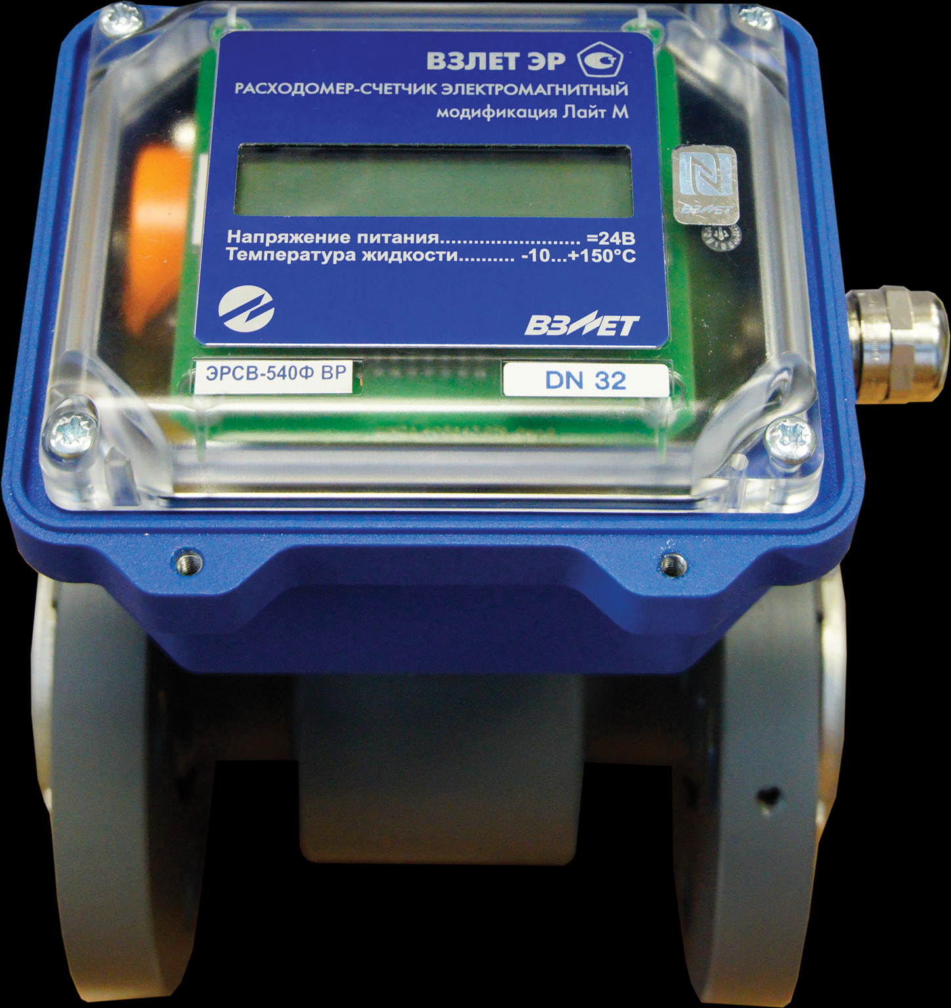
ХАРАКТЕРИСТИКИ ВЗЛЕТ ЭР ЛАЙТ М ЭНЕРГОНЕЗАВИСИМЫЙ
Назначение:
расходомер-счетчик электромагнитный «ВЗЛЕТ ЭР» модификации «Лайт М» энергонезависимый предназначен для измерения среднего объемного расхода и объема жидкостей в широких диапазонах температур и проводимостей.
Максимальная скорость потока: 10 м/с
Погрешность в диапазоне 1:100: 2%
Типоразмер (Ду): 10-300
Температура окружающей среды: -10…+50 °С
Межповерочный интервал: 4 года (на одном комплекте батарей)

Slide 8
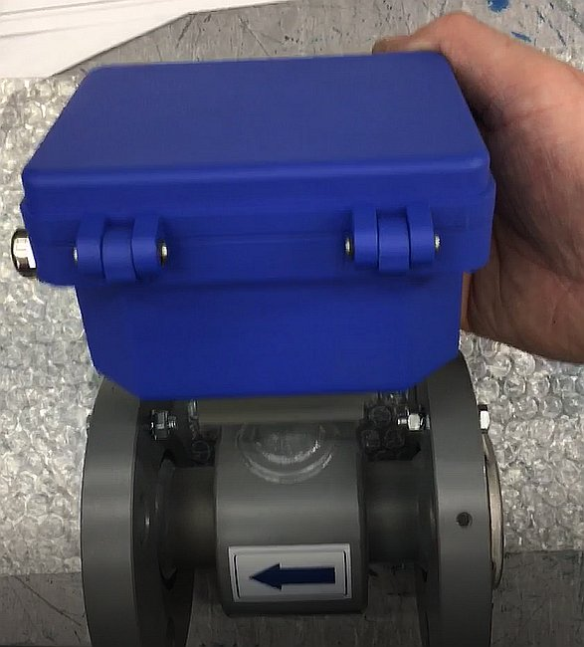
МОДИФИКАЦИЯ ЭЛЕКТРОМАГНИТНОГО РАСХОДОМЕРА «ВЗЛЕТ ЭР» ЛАЙТ М С БАТАРЕЙНЫМ ПИТАНИЕМ
Преимущества:
Независимость от наличия сети питания расходомера.
Возможность автономной работы в труднодоступных местах с возможностью передачи информации по GPRS.
Наличие исполнения IP68.
Интерфейсы: RS-485, импульсный выход, кнопка управления режимами ЖК-индикатора
Особенности:
Батарейное питание с контролем состояния батарейки.
Возможность с питания от внешнего сетевого адаптера 5В или внешнего блока батарей.

Slide 9
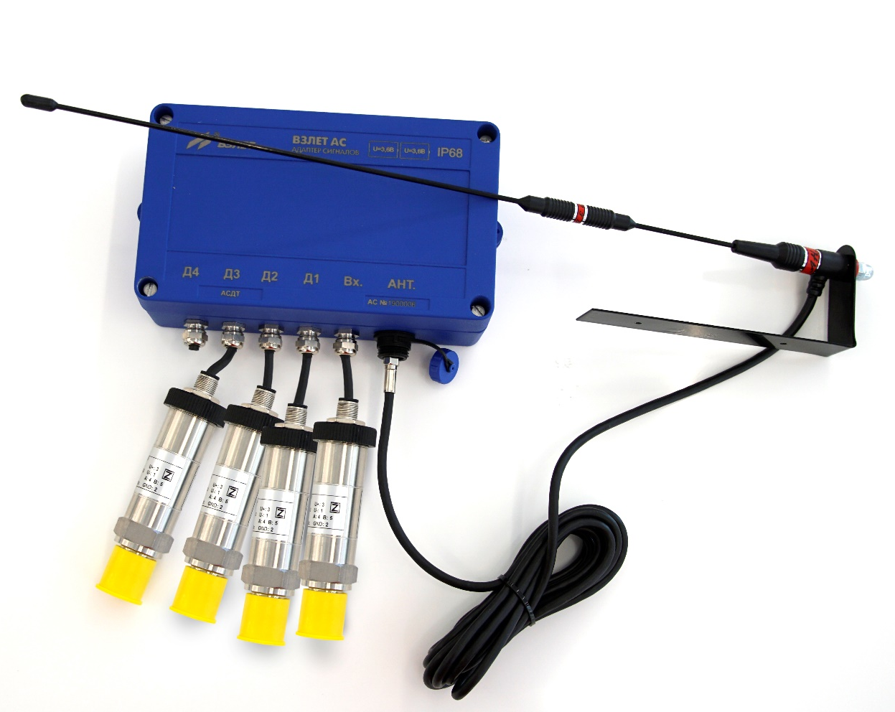
ВЗЛЕТ АС (АСДТ)
Назначение и область применения:
организация системы удаленного сбора, хранения и передачи информации о давлении в трубопроводах (в диктующих точках) с использованием сотовых сетей стандарта GSM и возможностью интеграции в автоматизированные системы (ВЗЛЕТ СП).

Slide 10
ВЗЛЕТ АС (АСДТ) ОСНОВНЫЕ ФУНКЦИОНАЛЬНЫЕ И ТЕХНИЧЕСКИЕ ДАННЫЕ:
Автономное батарейное питание, срок службы батарей не менее 1 года (370-380 сеансов связи).
Степень защиты IP68 по ГОСТ 14254-2015 (IEC 60529:2013).
Подключение до 4-х датчиков давления по интерфейсу RS-485 с протоколом обмена Modbus RTU.
Два дискретных входа для подключения датчиков (геркон, открытый коллектор/сток, оптрон). Режимы работы «активный» или «пассивный».
Выбираемый пользователем период опроса датчиков давления.
Задание пользователем и последующий контроль «верхних» и «нижних» значений по каждому датчику давления.
Архивирование данных: максимальное, минимальное и среднее давление за час, нештатные ситуации по каждому датчику давления и дискретному входу.
Глубина архивов:
минутный – 2160 записей;
часовой – 1080 записей;
суточный – 365 записей;
месячный – 48 записей.
Передача архивов 1 раз в сутки в пункты диспетчеризации.
Внеплановый выход на связь при возникновении нештатной ситуации.

Slide 11
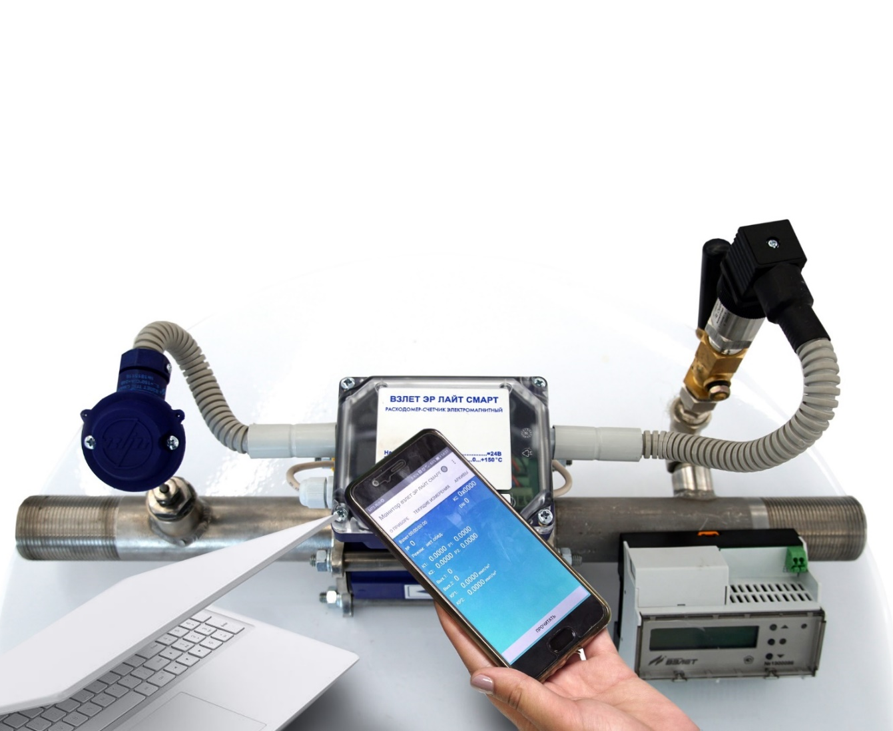
ТЕПЛОСЧЕТЧИК-РЕГИСТРАТОР «ВЗЛЕТ ТСР СМАРТ – РЕШЕНИЕ ДЛЯ АБОНЕНТОВ С НАГРУЗКОЙ МЕНЕЕ 0,2 ГКАЛ/ЧАС
Точность измерений, алгоритмы учета в полном соответствии с постановлением Правительства РФ №1034 и Приказом Минстроя №99-пр
Стоимость узла учета «под ключ» в сравнении с традиционным решением снижена на 35-40%
Выбор алгоритма учета в соответствии с Методикой осуществления коммерческого учета
Достоверность измерений – отсутствие возможности фальсификации результатов измерений
Оперативный удаленный съем показаний – доступ к измерительной информации без визита к месту установки
Совместимость с биллинговыми системами – формирование отчетных форм в соответствии с требованиями энергоснабжающих организаций

Slide 12
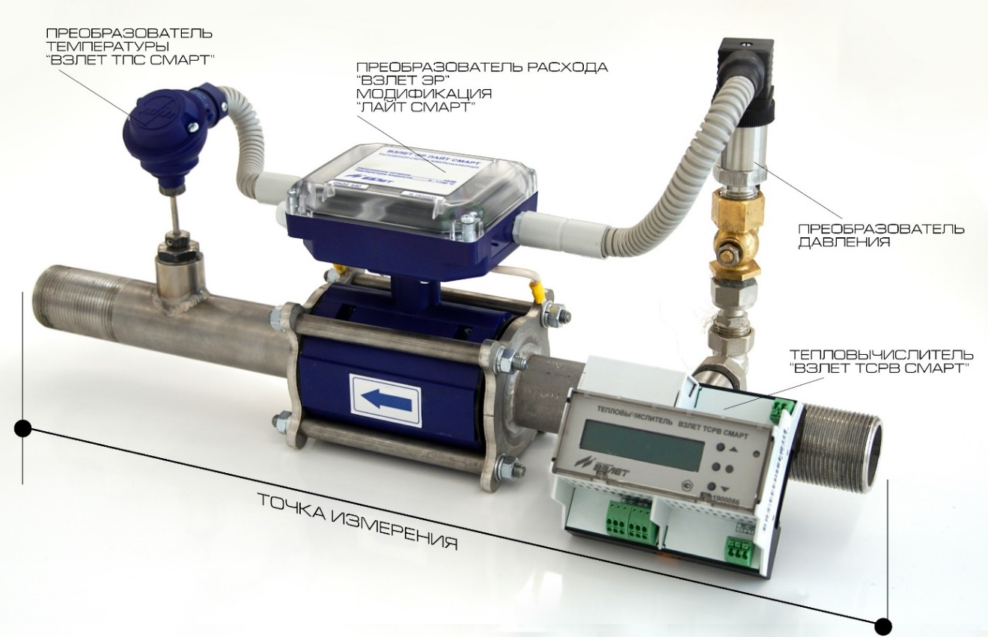
ТЕПЛОСЧЕТЧИК-РЕГИСТРАТОР «ВЗЛЕТ ТСР СМАРТ
Отличительные особенности:
Наличие типового проекта, вследствие чего не требуется разработка и согласование проектной документации в РСО.
Весь поток данных от первичных преобразователей к вычислителю передается по цифровому зашифрованному каналу.
Отсутствие физической возможности доступа к калибровочным настройками преобразователей.
Все изменения в выборе конфигурации узла учета хранятся в журнале пользователя.
Простота монтажа. Все компоненты теплосчетчика объединены по цифровому интерфейсу RS-485. Требуется монтаж всего лишь одного кабеля.

Slide 13
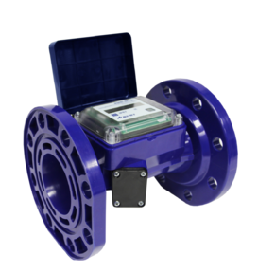
РАСХОДОМЕР-СЧЕТЧИК УЛЬТРАЗВУКОВОЙ «ВЗЛЕТ МР» ИСПОЛНЕНИЕ УРСВ-310 DN50 и DN80
Предназначен для измерения среднего объемного расхода и объема реверсивных потоков холодной воды.
Легкий.
Прочный.
Защита от фальсификаций.
Отличительные особенности:
Имеет встроенную литиевую батарею питания, обеспечивающую бесперебойную работу расходомера на срок межповерочного интервала (4 года).
Не требует настройки на объекте.
Незначительные потери давления на измерительном участке по сравнению с тахометрическими расходомерами.
Не требует установки фильтра.
Нечувствителен к магнитному полю.
Степень защиты IP67.

Slide 14
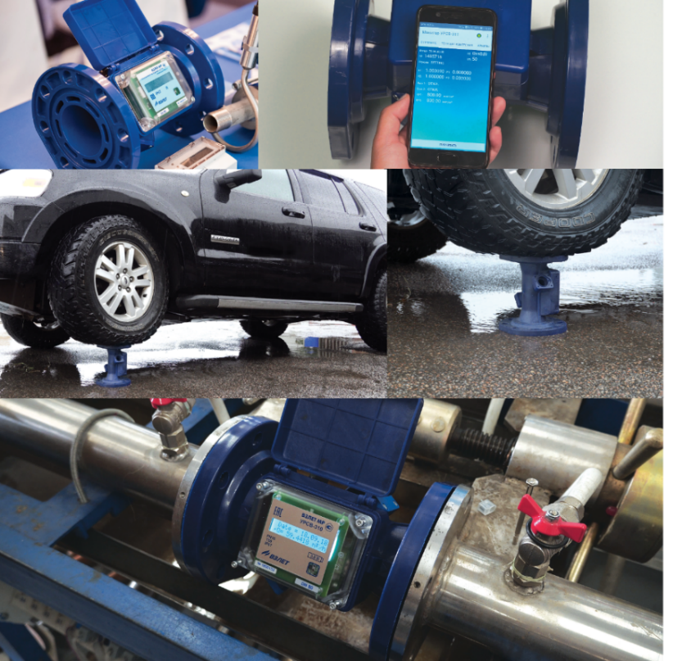
РАСХОДОМЕР-СЧЕТЧИК УЛЬТРАЗВУКОВОЙ «ВЗЛЕТ МР» ИСПОЛНЕНИЕ УРСВ-310 DN50 и DN80
Характеристика | Значение
Номинальный диаметр, DN | 50 | 80
Максимальный измеряемый средний объемный расход жидкости, Qmax, м³/ч | 35 | 90
Минимальный измеряемый средний объемный расход жидкости, Qmin, м³/ч | 0,1 | 0,25
Относительная погрешность измерения расхода (объема), % | ±(0,95+0,1/V)
Порог чувствительности, м³/ч | 0,025 | 0,057
Давление в трубопроводе, МПа | не более 1,6
Диапазон температуры жидкости, °С | от 0 до 50
Напряжение питания расходомера, В | 3,6
Вывод результатов измерения в виде частотно импульсных и/или логических сигналов;
Вывод измерительной информации на дисплей индикатора, а также через интерфейс M-Bus;
Вывод измерительной, диагностической, установочной, архивной и другой информации через RS-485, интерфейс Wireless M-Bus или через радиотранспондер ближнего радиуса действия NFC;
Архивирование в энергонезависимой памяти результатов измерений и установочных параметров;
Автоматический контроль и индикация наличия нештатных ситуаций и отказов;
Защита архивных и установочных данных от несанкционированного доступа.

Slide 15
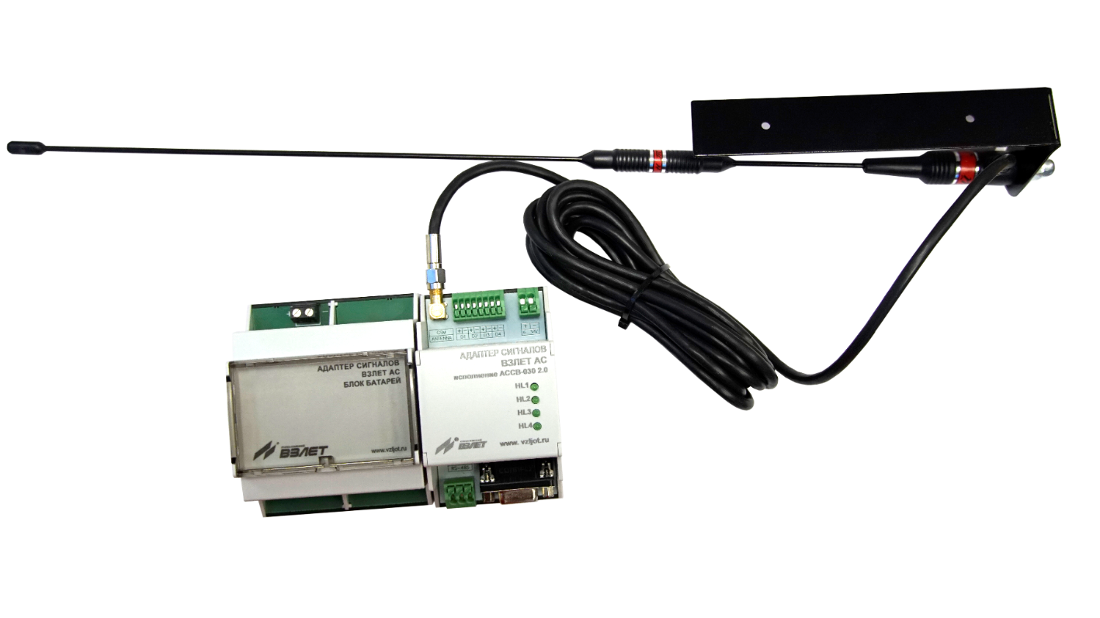
АДАПТЕР СИГНАЛОВ ВЗЛЕТ АС ИСПОЛНЕНИЯ АССВ-030 2.0 В КОМПЛЕКТЕ С БЛОКОМ БАТАРЕЙ
Назначение:
Предназначен для построения беспроводных систем учета и диспетчеризации. Подключение к приборам осуществляется по интерфейсам RS-232 и RS-485, к диспетчерскому компьютеру ‒ через среду сотовой связи GSM/GPRS и Интернет.
В качестве программного ядра диспетчерских систем используется программный комплекс ВЗЛЕТ СП.

Slide 16
ОСНОВНЫЕ ТЕХНИЧЕСКИЕ ХАРАКТЕРИСТИКИ
Возможна установка двух SIM-карт нескольких операторов.
Внешняя антенна.
Светодиодный индикатор режимов работы.
Степень защиты IP20. Установка на стандартную монтажную шину 35х7,5.
Габариты блока связи (без антенны и источника питания) – 55 х 90 х 60мм, масса около 100г.
Рабочий температурный диапазон окружающей среды – 0°С…50 С°.
Интерфейс RS-485 для подключения приборов (нескольких), программный интерфейс – Modbus RTU.
Интерфейс RS-232 для подключения приборов (одного), программный интерфейс – Modbus RTU.
Интерфейсы RS-485 и RS-232 могут использоваться совместно.
4 дискретных входа (ДВ) для подключения устройств с активным и пассивным выходами. Тип входа устанавливается программно.
Питание – 6…30В, или от внешнего блока батарей.
Время работы от батарей ориентировочно 4 года (передача архива 1 раз в сутки);
Передача данных осуществляется с помощью сотовых сетей стандарта GSM 900/1800 МГц (CSD, SMS, GPRS).

Slide 17
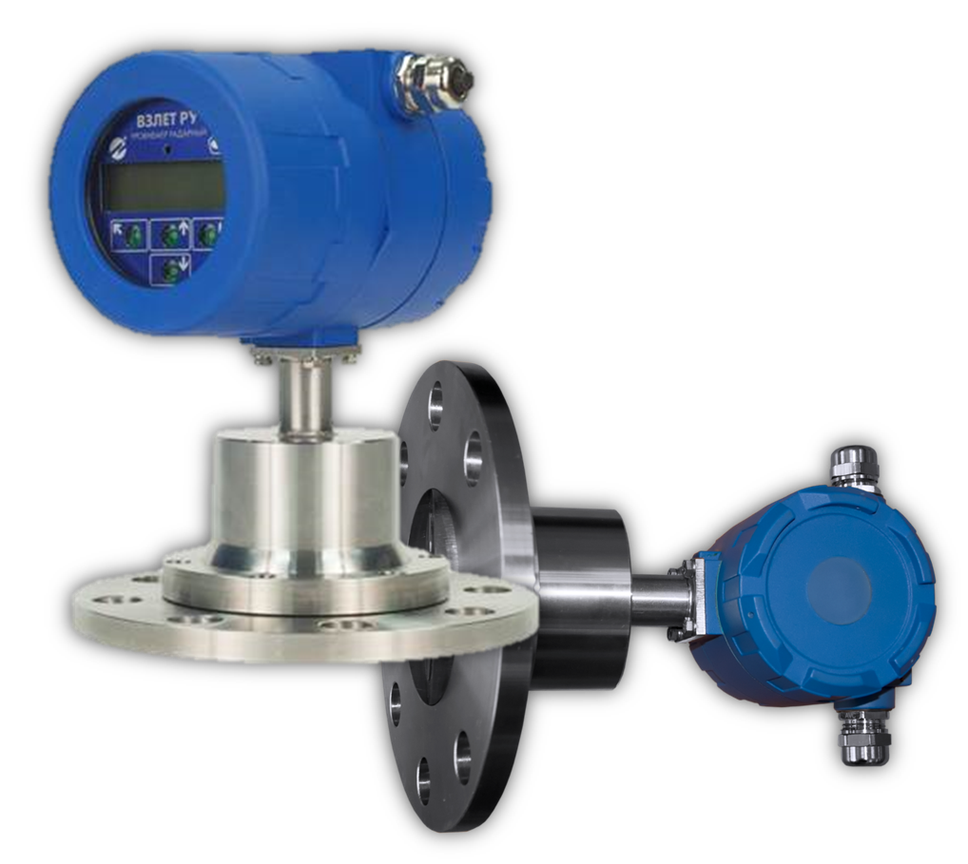
РАДАРНЫЙ УРОВНЕМЕР ВЗЛЕТ РУ
Предназначен для непрерывного бесконтактного измерения уровня следующих жидких сред в системах технологического (коммерческого) учета:
водопроводной воды;
сыпучих продуктов;
канализационных стоков;
и других, в том числе во взрывоопасных зонах.
Отличительная особенность:
Повышенная точность и надежность измерений по сравнению с УЗ-методом.

Slide 18
РАДАРНЫЙ УРОВНЕМЕР ВЗЛЕТ РУ
Технические характеристики:
Характеристика | Значение
Рабочий диапазон, м | 0,4...20 | 20...30
Погрешность | не более ±2,0 мм | 0,03%
Диапазон рабочих температур, °С | минус -40 ... +60
Степень защиты IP68 | IP68
Напряжение питания, В | 24
Потребляемая мощность, Вт | 23
Вывод информации | токовая петля 4-20мА; RS-485 Modbus RTU; универсальный выход; HART; на жидкокристаллический индикатор»(ЖКИ)

Slide 19
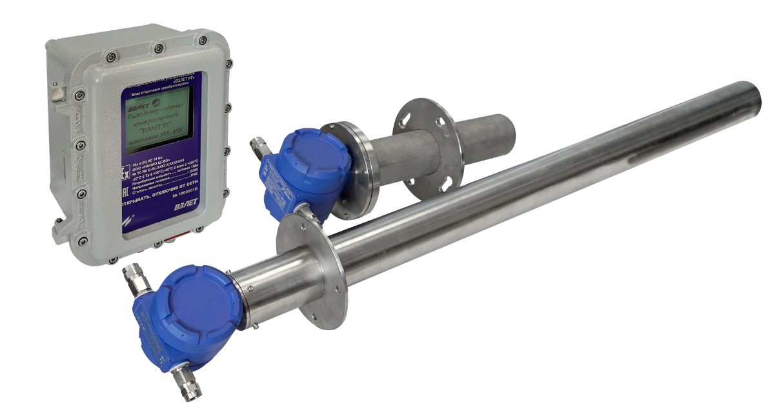
РАСХОДОМЕР-СЧЁТЧИК УЛЬТРАЗВУКОВОЙ ВЗЛЕТ РГ
Предназначен для измерения скорости потока и определения объема и объёмного расхода в рабочих условиях газов в газоходах систем вентиляции,
подачи воздуха, эвакуации дымовых газов, а так же в газоходах технологического назначения при различных условиях эксплуатации, включая работу во взрывоопасных зонах.
Расходомеры-счётчики ультразвуковые Взлет РГ предназначены для применения в составе систем экологического мониторинга промышленных предприятий в соответствии с ФЗ №252-ФЗ.

Slide 20
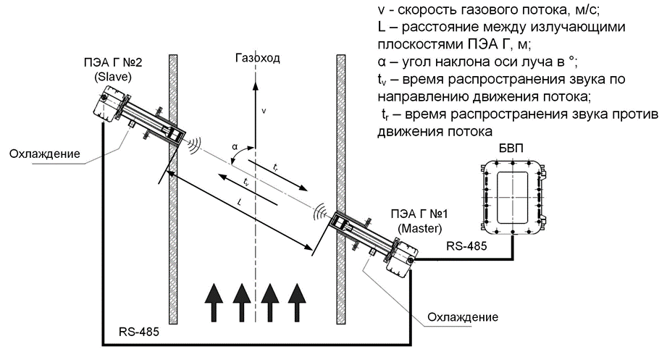
РАСХОДОМЕР-СЧЁТЧИК УЛЬТРАЗВУКОВОЙ ВЗЛЕТ РГ АКУСТИЧЕСКИЙ МЕТОД ИЗМЕРЕНИЯ СКОРОСТИ ПОТОКА
Акустический метод измерения скорости потока основан на векторном сложении скорости распространения ультразвуковой волны и скорости потока. Акустический импульс, посланный вверх по течению, распространяется с меньшей скоростью, чем импульс, посланный вниз по течению. Измерение времени прохождения импульсов в двух направлениях позволяет определить среднее по длине акустического луча значение составляющей скорости потока, средней скорости газового потока и объемного расхода.

Slide 21
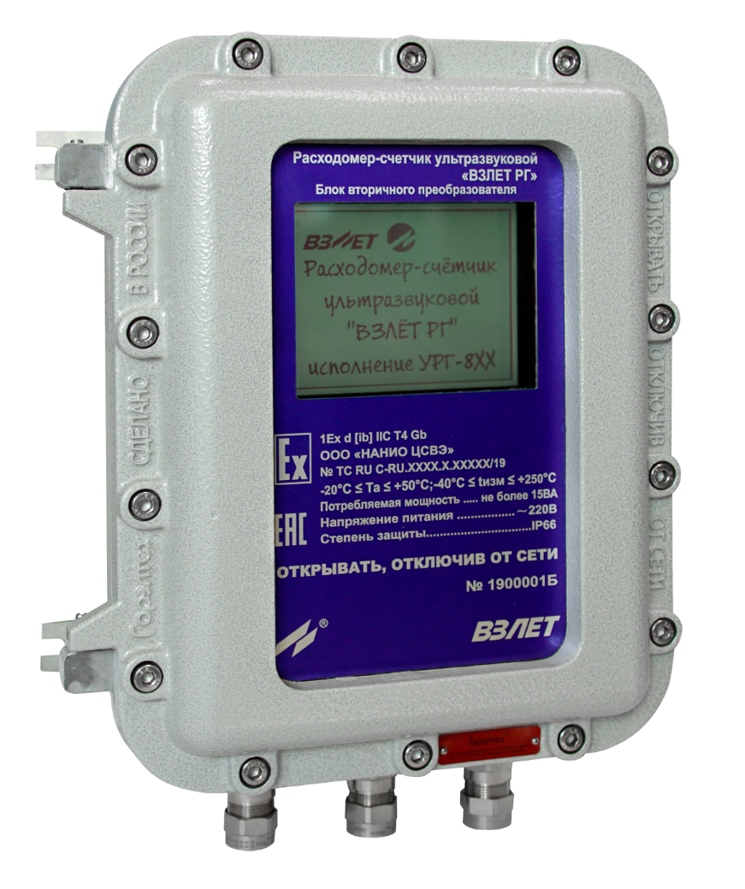
РАСХОДОМЕР-СЧЁТЧИК УЛЬТРАЗВУКОВОЙ ВЗЛЕТ РГ
DN: от 500 мм до 13000 мм
Длина измерительной базы: от 0,5 м до 15 м
Направление потока: прямой, реверсивный
RS-485, USB-порт, токовый и два универсальных выхода
Не более ± 5 % в диапазоне от 0.1 до 0.5 м/с;
не более ± 2 % в диапазоне от 0.5 до 40 м/с.
Температура измеряемого газа: от минус 40°С до +250°С (до +450°С с охлаждением)

Slide 22
СПАСИБО ЗА ВНИМАНИЕ!
www.vzljot.ru

